Slide 1


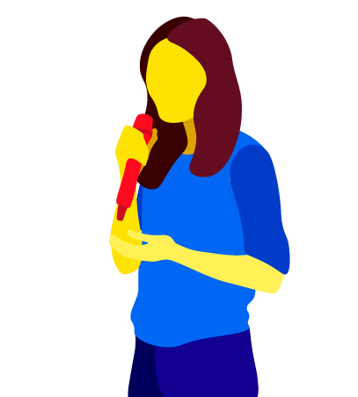
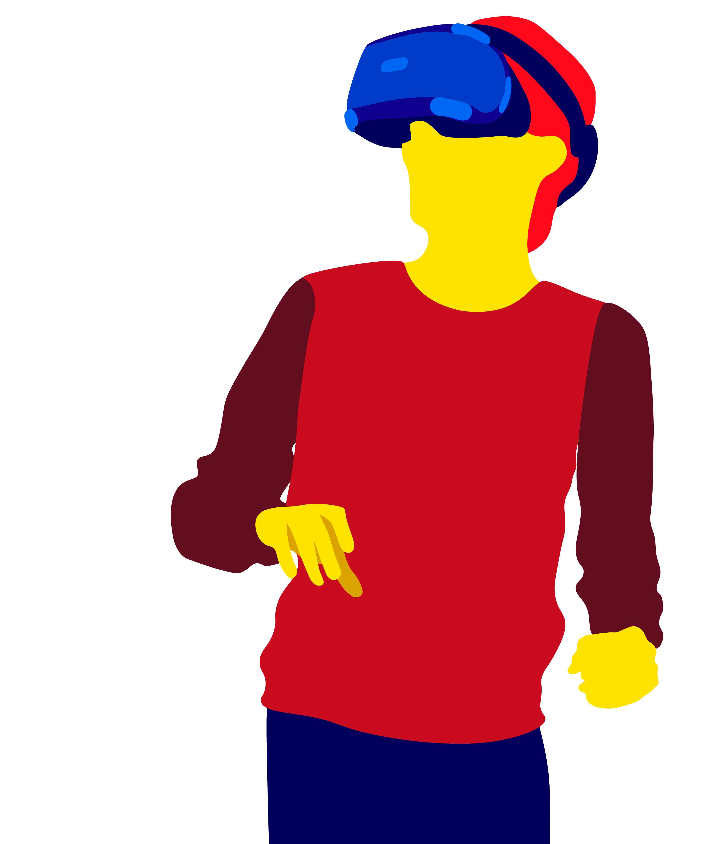
Dossier de candidature
2026 – 5e édition

Slide 2
Principes
Les modalités de participation au Prix sont disponibles dans le Règlement du concours.
  Le dépôt de candidature vaut acceptation dudit Règlement par l’ensemble des parties prenantes.
Le dossier de candidature* comprend :
  Un formulaire d’une quinzaine de slides à renseigner par l’équipe projet candidate avec le recueil du consentement au traitement des données personnelles (slides 21-22).
  Des Annexes :
    Obligatoire : une vidéo du projet réalisé
    Facultative : tout élément pouvant contribuer à valoriser le projet
Dépôt par mail entre le 20 avril et le 11 septembre 2026 sur innovation.pedagogique@cge.asso.fr comprenant :
  Un message faisant acte de candidature
  Un lien Wetransfer dans le mail informant du dépôt de la candidature finalisée avec les Annexes*
  Le formulaire complété en pièce jointe
*Le formulaire d’inscription et la vidéo peuvent être réalisés en français ou en anglais.
*Attention à reporter le lien Wetransfer du jour d’émission (le délai de téléchargement n’excédant pas 3 jours)

Slide 3
Annexes du dossier de candidature
OBLIGATOIRE – une VIDEO de trois minutes présentant le projet
  Format attendu :
    mp4, 2Go maximum
    Durée maximum : 3 minutes
    Nommage de la vidéo : « Nom de l'école_Nom du Projet_2026 »
  Forme :
    Les participants sont vivement encouragés à inclure des témoignages d’apprenants dans cette vidéo
FACULTATIVES – Tous documents jugés pertinents/éclairants pour illustrer la candidature

Slide 4
Formulaire de candidature
à
compléter
2026 – 5e édition

Slide 5
Informations générales
École(s) : …
Type(s) d'école – plusieurs réponses possibles
  École d'ingénieurs
  École de management
  École de spécialité (de la culture, du service public, de la défense, de journalisme, les ENS, SciencesPo, etc.)
Nom du projet : …
Statut du(des) candidat(s) – ne conserver que la mention la plus approchante
  Enseignant (candidature individuelle)
  Équipe pédagogique (candidature collective)
  Établissement ou service au sein d'un établissement
  Groupe ou plusieurs établissements

Slide 6
Informations générales (suite)
Porteur(s) du projet :
  Prénom(s) et nom(s)
  Adresse e-mail de contact
  Numéro de téléphone de contact
Prénom(s) et nom(s) de(s) personne(s) associée(s) au projet (aide à la conception, mise en œuvre, ...) :
  …
  …
Nom du(des) partenaire(s) extérieur(s) ayant pris part au projet (le cas échéant)
  …
  …

Slide 7
Description générale de l'innovation pédagogique
Indiquer la ou les thématiques auxquelles le projet peut être rattaché – Ne conserver dans la liste ci-dessous que la ou les propositions les plus pertinentes avec le projet présenté
  Apprentissage ludique ou insolite
  Accompagnement des professeurs et enseignants
  Multidisciplinarité
  E-learning et hybridation
  Évaluation des apprentissages
  Immersive learning (VR, AR, jumeaux numériques…)
  Accès, diversité et inclusion
  Professionnalisation des apprenants
L’IA générative est-elle un outil/support/sujet au service du projet :
  OUI
  NON

Slide 8
Description générale de l'innovation pédagogique
Décrire le projet en une phrase : …

Slide 9
Description générale de l'innovation pédagogique (suite)
Présenter le projet et les raisons qui motivent sa candidature au Prix Jean-François FIORINA pour l’innovation pédagogique – 500 mots maximum

Slide 10
Description générale de l'innovation pédagogique (suite)
Qu'est-ce qui fait l'originalité du projet, son caractère stratégique et transformant ? – 200 mots maximum
Quand ce projet a-t-il été mis en œuvre pour la première fois ?
  …
Combien de fois ce projet a-t-il été mis en œuvre depuis sa création ?
  …

Slide 11
Description générale de l'innovation pédagogique (suite)
Quels sont les publics visés ? – Ne conserver dans la liste ci-dessous que le ou les niveaux en lien avec le projet présenté
  Étudiants en Bachelor
  Étudiants en programme Grande école
  Étudiants en Mastère spécialisé
  Étudiants en MSc - Master of Science
  Apprenants en formation continue
  Autre (merci de préciser)
À ce jour, combien d'apprenants ont bénéficié de cette innovation pédagogique ?

Slide 12
Méthode
Quels sont les objectifs pédagogiques poursuivis ? – Ne conserver dans la liste ci-dessous que le ou les objectifs visés par le projet présenté
  Acquisition de connaissances
  Acquisition de compétences
  Développement de méthode de raisonnement et de travail
  Évaluation
  Inclusion de publics spécifiques
  Augmentation de l'employabilité
  Autre (merci de préciser)

Slide 13
Méthode (suite)
Si un partenaire extérieur a participé au projet, quelle a été sa contribution ? – 200 mots maximum
Quelles difficultés ont été rencontrées dans la mise en œuvre et quelles solutions ont été apportées ? – 300 mots maximum

Slide 14
Impact
Quel(s) est(sont) le(s) impact(s) visé(s) ? – Ne conserver dans la liste ci-dessous que le ou les impacts recherchés par le projet présenté
  Impact sur les apprenants
  Impact sur l'établissement
  Impact territorial
  Impact dans l'enseignement supérieur
  Impact sociétal (développement durable, diversité, inclusion, ...)

Slide 15
Impact (suite)
Préciser en quoi l’innovation présentée peut avoir une portée positive pour les apprenants, l’établissement, le territoire, le monde de l'enseignement supérieur ou la société – 200 mots maximum
Avez-vous mesuré l'impact de votre innovation ?
  Oui
  Non
Via quels indicateurs ? – 200 mots maximum

Slide 16
Impact (suite)
Les retours des apprenants ont-ils été collectés et analysés ? Si oui, par quel(s) moyen(s) ? Quelles en sont les conclusions ? – 200 mots maximum

Slide 17
Réplicabilité et évolution
Combien de personnes ont été mobilisées pour créer/développer le dispositif ?
Quels sont les coûts directs engendrés par le développement du projet ? – 100 mots maximum

Slide 18
Réplicabilité et évolution (suite)
Origine du financement du projet présenté ? Ne conserver dans la liste ci-dessous que l’expression correspondant à la situation du projet présenté
  Interne
  Externe
  Interne & externe

Slide 19
Réplicabilité et évolution (suite)
Quelle suite va être donnée à l’innovation ? Ne conserver dans la liste ci-dessous que l’expression correspondant à la situation du projet présenté
  Arrêt
  Poursuite à périmètre égal
  Développement au sein de l'établissement (merci de préciser)
  Diffusion en dehors de l'établissement (merci de préciser)
  Autre (merci de préciser)
Est-il prévu un kit de diffusion à destination d'autres établissements ? – Si oui, nous vous invitons à le partager en annexe
  Oui
  Non
Quels conseils retenir pour dupliquer ce projet au sein d’un établissement ? – 100 mots maximum

Slide 20
Éléments complémentaires
Cette innovation pédagogique a-t-elle déjà été récompensée dans une autre cadre ? – Si oui, merci de préciser
  Oui
  Non
Éléments complémentaires pour étayer la candidature – 300 mots maximum

Slide 21
Recueil de consentement au traitement de données à caractère personnel
En participant au Prix J.-F. FIORINA pour l'innovation pédagogique, je reconnais avoir pris connaissance des conditions de participation et j’accepte que mes données personnelles (nom, prénom, adresse e-mail, etc.) soient collectées et traitées par la CGE aux seules fins de son organisation, sa gestion et son suivi, ainsi que pour m’informer des résultats. Mes données ne seront ni cédées ni utilisées à des fins commerciales ou publicitaires sans mon accord explicite. Je peux retirer mon consentement à tout moment en contactant dpo_cge@cge.asso.fr. Mes données seront conservées pendant cinq années puis supprimées. Pour en savoir plus sur mes droits (accès, rectification, effacement, etc.), je peux contacter dpo_cge@cge.asso.fr.
Recueil du consentement de chacun des membres de l'équipe candidate – à renseigner par chacun
  Nom, Prénom
  ☐ J’accepte que mes données personnelles soient traitées conformément aux conditions décrites ci-dessus.
  Nom, Prénom
  ☐ J’accepte que mes données personnelles soient traitées conformément aux conditions décrites ci-dessus.
  …

Slide 22
Recueil de consentement au traitement de données à caractère personnel
  Nom, Prénom
  ☐ J’accepte que mes données personnelles soient traitées conformément aux conditions décrites ci-avant.
  Nom, Prénom
  ☐ J’accepte que mes données personnelles soient traitées conformément aux conditions décrites ci-avant.
  Nom, Prénom
  ☐ J’accepte que mes données personnelles soient traitées conformément aux conditions décrites ci-avant.
  Nom, Prénom
  ☐ J’accepte que mes données personnelles soient traitées conformément aux conditions décrites ci-avant.
  …

Slide 23
2026 – 5e édition

